Slide 1
Maqetta Do It Yourself
Tawat Boonthai

Slide 2
การติดตั้งโปรแกรม
Extract ไปไว้ที่ Drive C

Slide 3
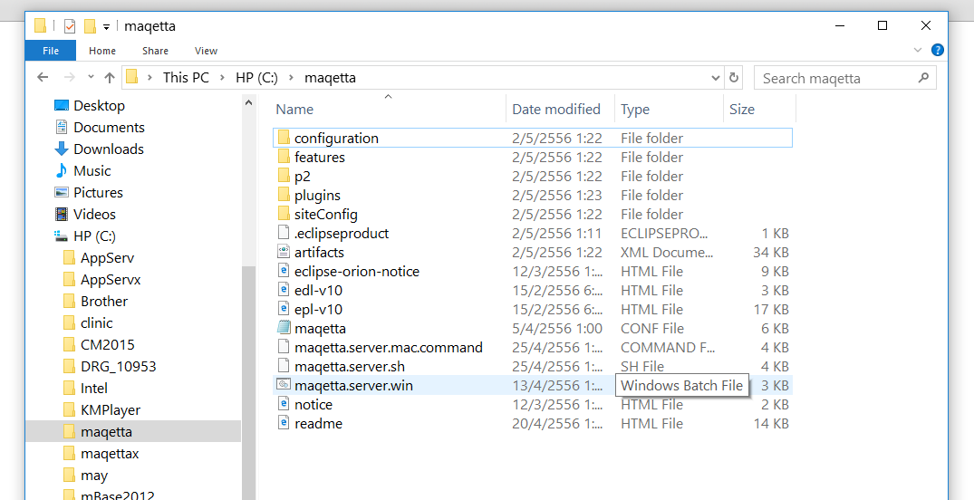
การ Run โปรแกรม
Double Click C:\maqetta\maqetta.server.win

Slide 4
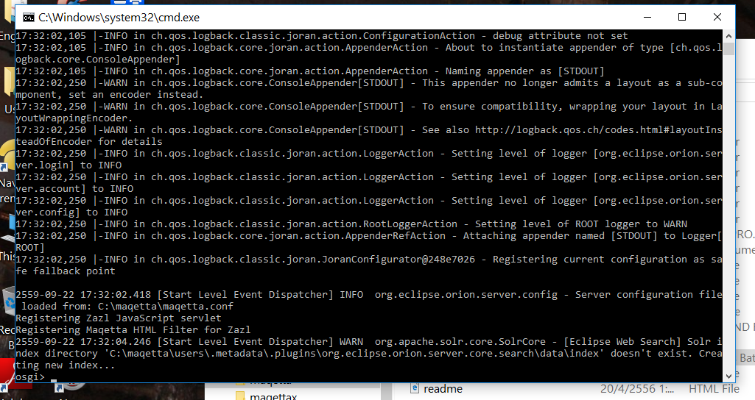
การ Run โปรแกรม
Click

Slide 5
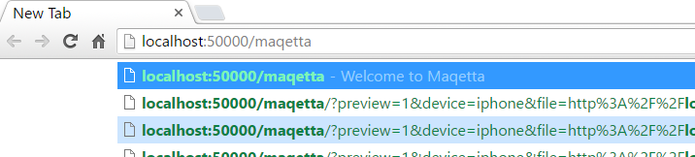
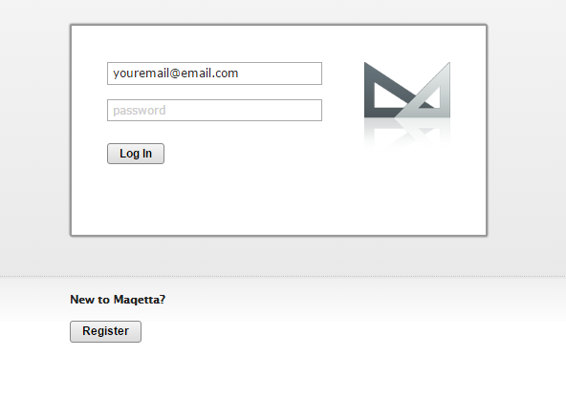
การ Run โปรแกรม
เปิด Browser พิมพ์ localhost:50000/maqetta
Click

Slide 6
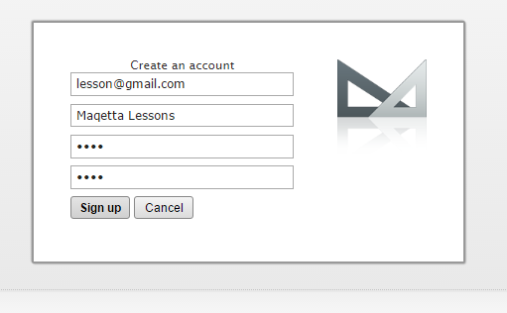
การ Run โปรแกรม
กรอกข้อมูล แล้ว Sign up

Slide 7
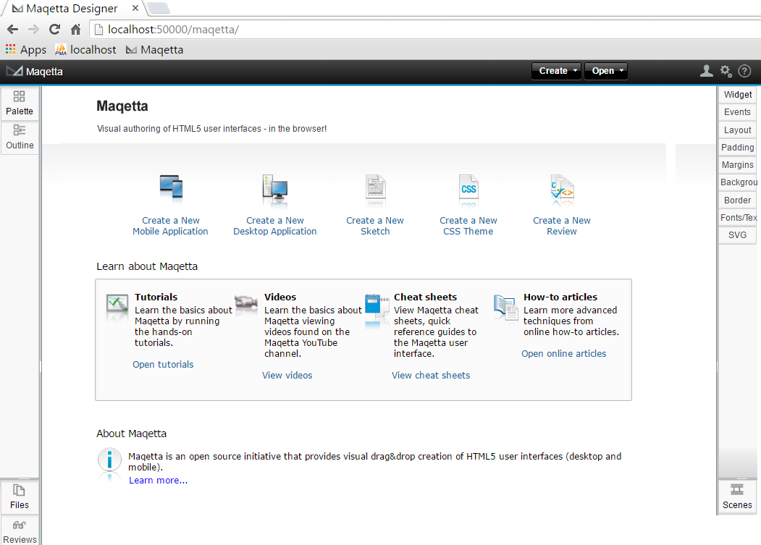
การ Run โปรแกรม

Slide 8

การ Run โปรแกรม
Copy
C:\maqetta\users\a
Template.html
Template.js
Udf.js

Slide 9
การ Run โปรแกรม
1. Refresh
2. File

Slide 10
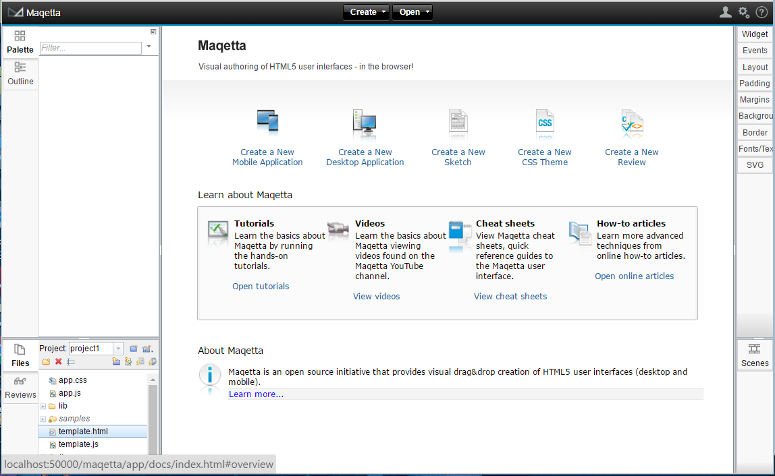
การ Run โปรแกรม
รายการ Objects ที่มีให้เลือกใช้
กำหนดคุณสมบัติให้ Objects
List รายการ Objects ที่มีแล้วใน Project
File ทั้งหมด ใน C:\maqetta\users\a
รายการ View ที่มีใน Project

Slide 11
เริ่ม Project
Double Click เพื่อเปิด File template.html และ template.js

Slide 12
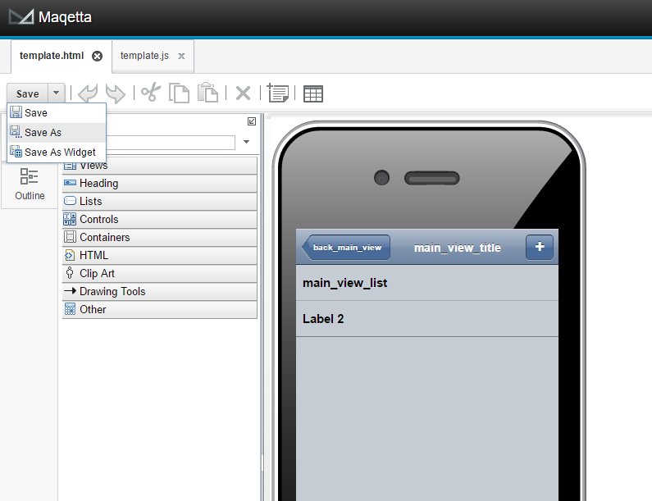
เริ่ม Project : สร้าง HTML และ JS File
Save As lesson1.html และ lesson1.js

Slide 13
Lesson 1 : view1 <> view2
view1
view2

Slide 14
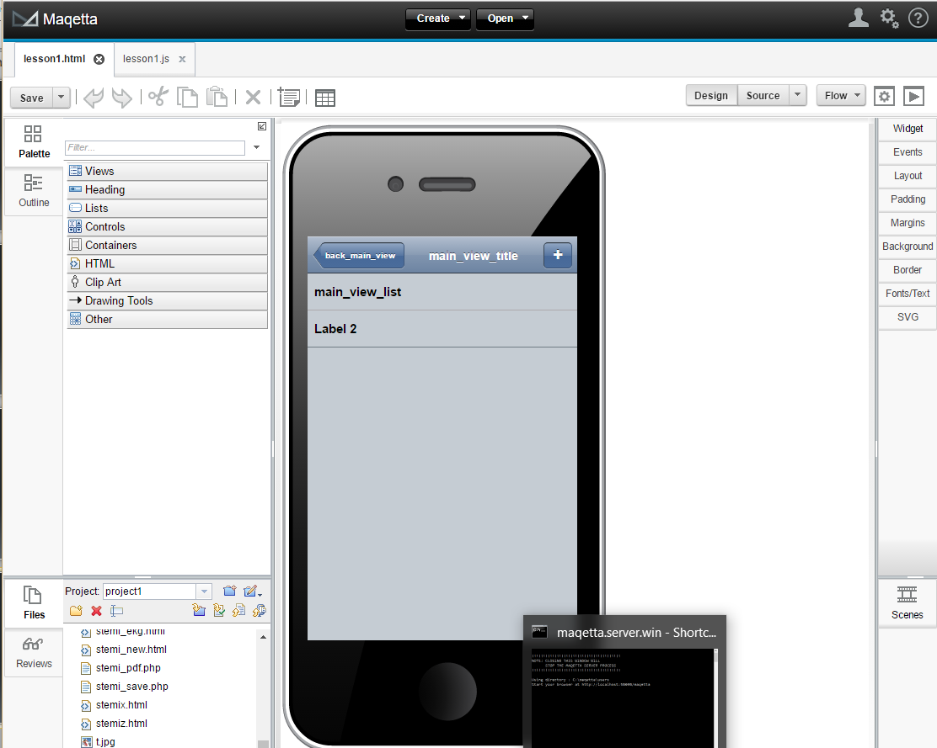
Lesson 1 : กำหนดให้ lesson1.js ควบคุม lesson1.html
กำหนดให้ lesson1.js ควบคุม lesson1.html

Slide 15
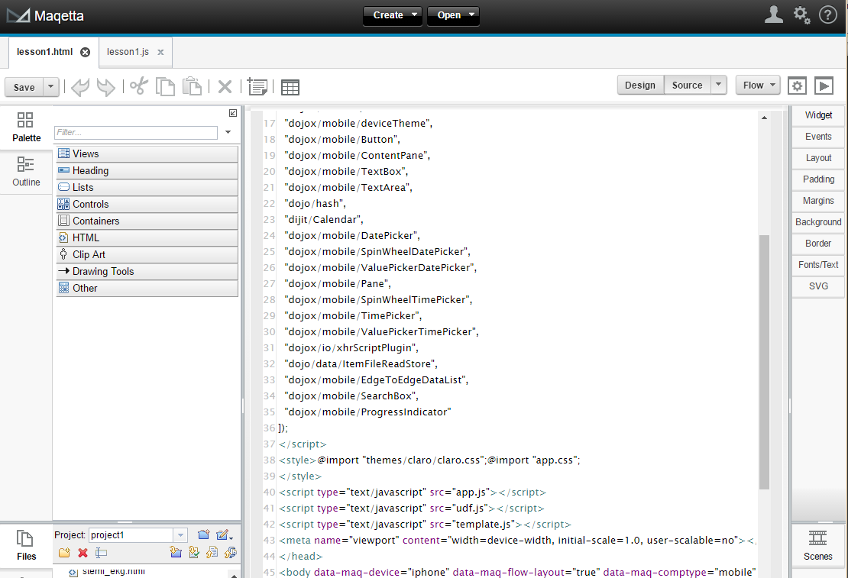
Lesson 1 : กำหนดให้ lesson1.js ควบคุม lesson1.html
2. แก้เสร็จแล้วกดปุ่ม Design
1. แก้ template.js เป็น lesson1.js

Slide 16
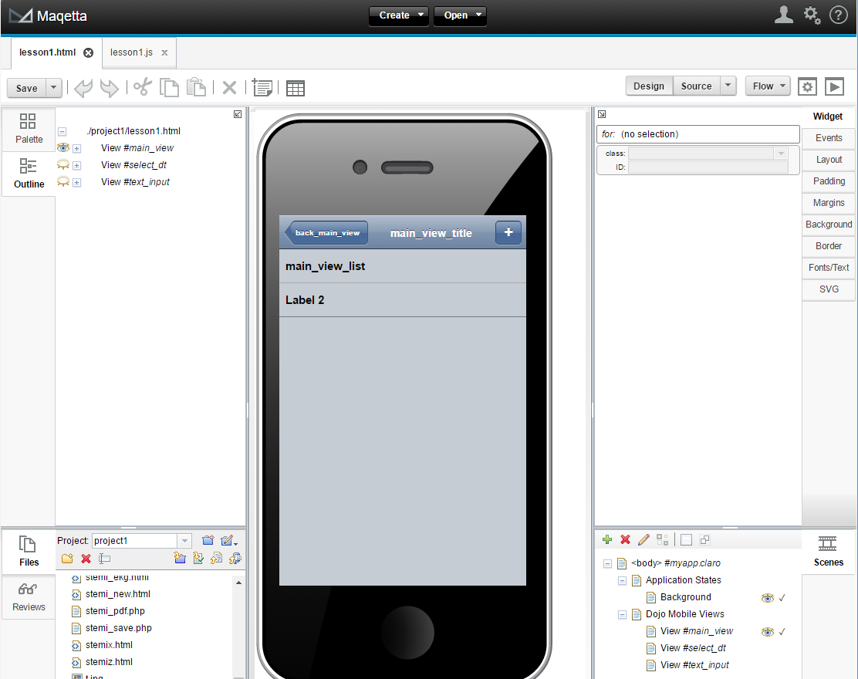
Lesson 1 : เปิดหน้าต่าง Outline และ Properties
2. Click ปุ่ม Widget
1. Click ปุ่ม Outline

Slide 17
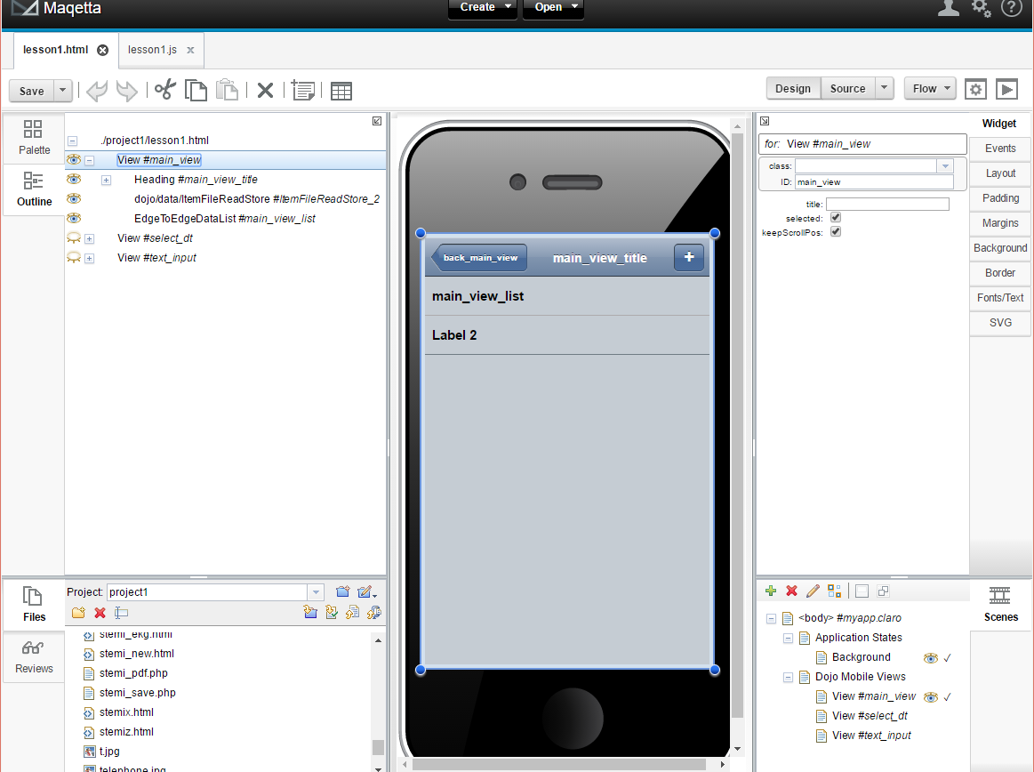
Lesson 1 : กำหนด ID ให้ Objects
1.
1. เลือก #mainview เปลี่ยน ID เป็น view1
3. เลือก List เปลี่ยน ID เป็น view1_list
2. เลือก Heading เปลี่ยน ID เป็น view1_title

Slide 18
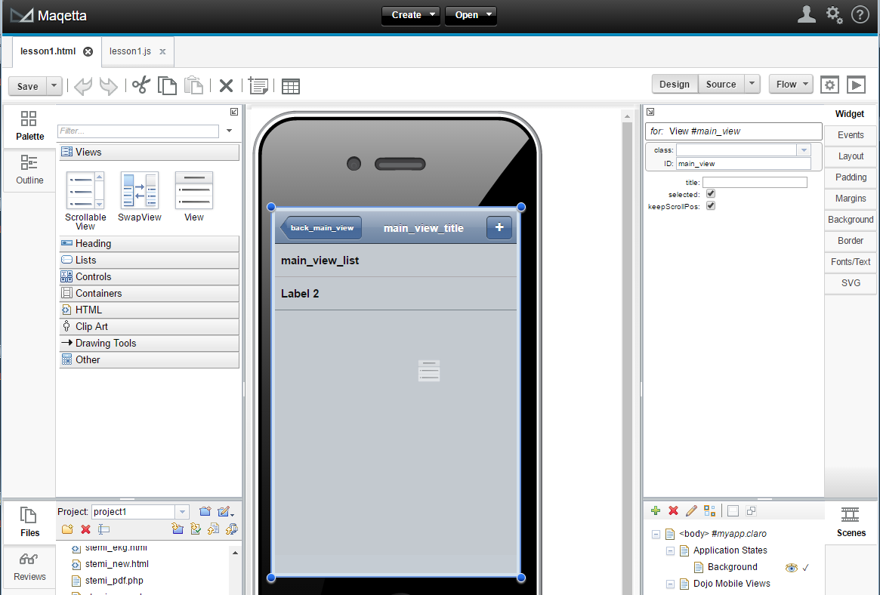
Lesson 1 : เพิ่ม view2
1. Click ปุ่ม Palette
2. กด Tab Views
3. ลาก View มาวางบน view1

Slide 19
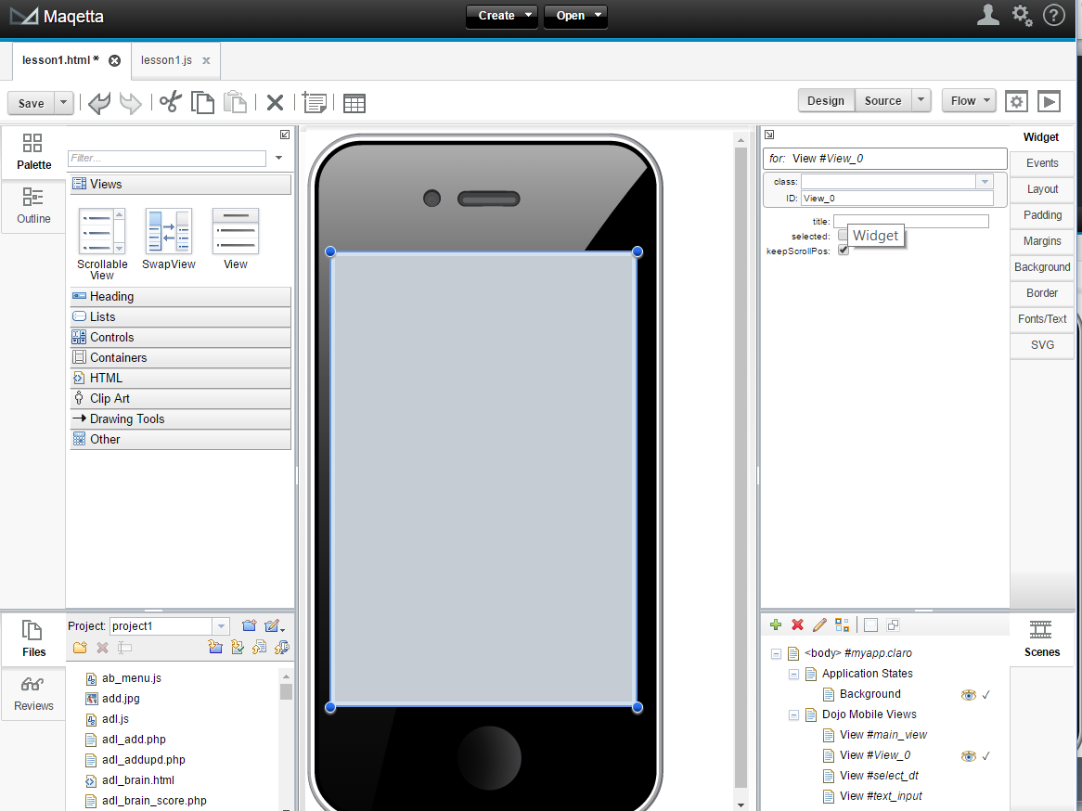
Lesson 1 : กำหนด ID = view2
เปลี่ยน ID เป็น view2

Slide 20
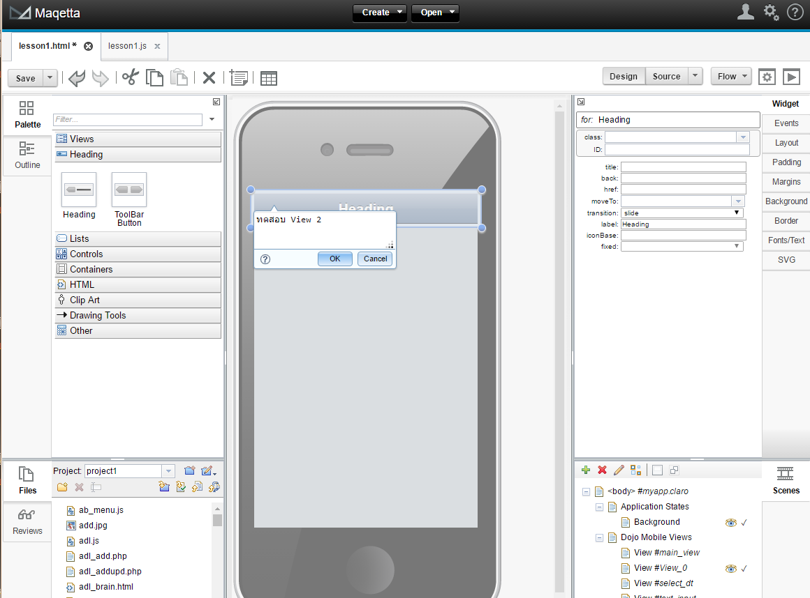
Lesson 1 : เพิ่ม Heading
1. Click Heading
2. ลาก Heading มาวางบน view2
3. พิมพ์ Label ตามต้องการ
4. กำหนด ID=view2_title

Slide 21
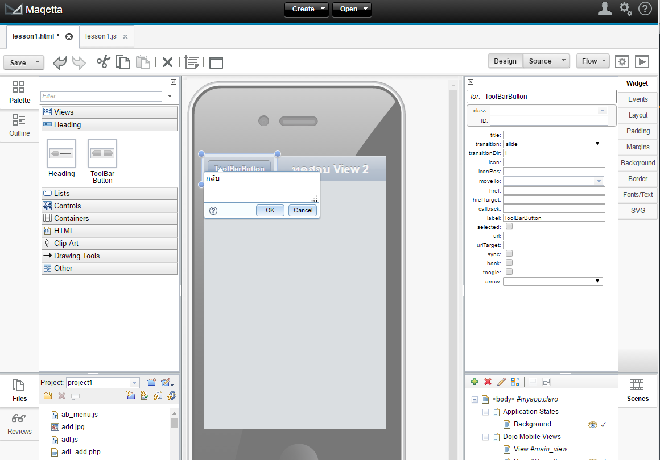
Lesson 1 : เพิ่ม Button Back
1. ลาก Button มาวางบน Heading
2. พิมพ์ Label ตามต้องการ
3. กำหนด ID=back_view2

Slide 22
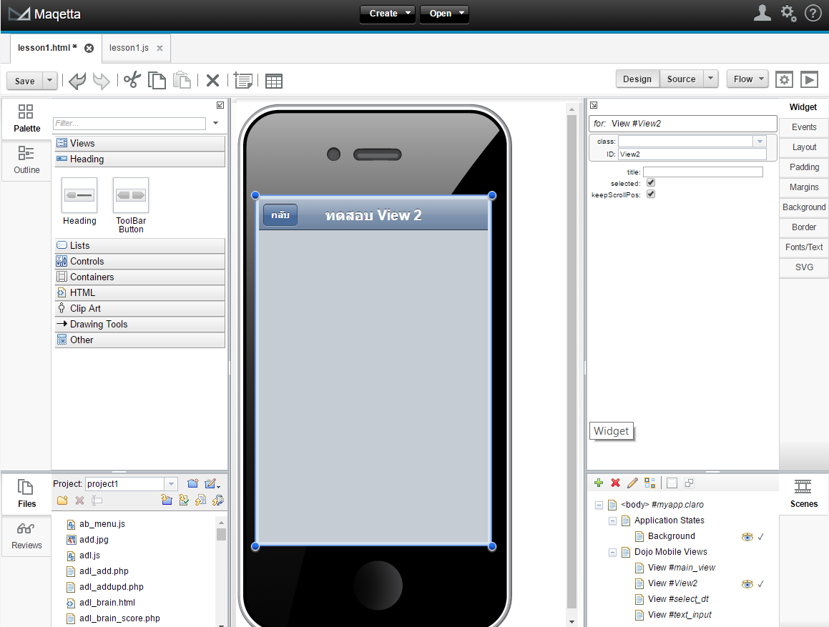
Lesson 1 : Save lesson1.html
เลือก Outline
เลือกกลับไปที่ view1
กด Save เพื่อ save HTML

Slide 23
Lesson 1 : Javascript
การประกาศตัวแปร
var y = “ทดสอบ”; (ประเภทตัวอักษร)
var x = 10; (ประเภทตัวเลข)
var z = “5”; (ประเภทตัวอักษร)

Slide 24
Lesson 1 : Javascript
Function
คือการรวมคำสั่งหลายๆคำสั่ง เป็นชุด
อาจมีการรับค่าตัวแปรตัวเดียว หลายตัว หรือไม่มีการรับค่าตัวแปรก็ได้
มีการดำเนินการ ตามคำสั่งที่รวมไว้ ทีละคำสั่งจนครบ
อาจมีการคืนค่า หรือไม่ก็ได้

Slide 25
Lesson 1 : Javascript
Function
การสร้าง
FUNCTION fname(p1, p2, p3)
Command1;
Command2;
{
}
RETURN xxx;

Slide 26
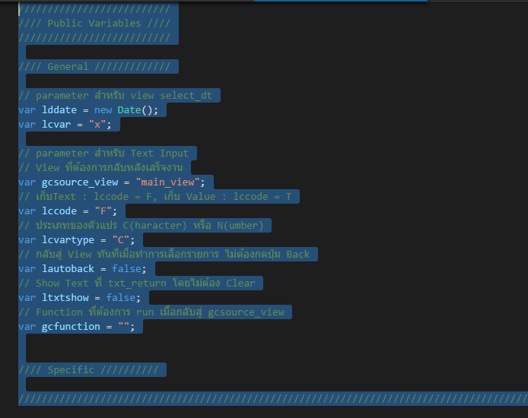
Lesson 1 : lesson1.js ประกาศตัวแปร
ส่วนบน กำหนดตัวแปรสำหรับ view เลือกวันที่ ชื่อ select_dt และ view เลือกข้อความ ชื่อ text_input ไม่ต้องแก้ไข
สามารถประกาศตัวแปรเพิ่มเติมได้ เพื่อใช้ตลอด HTML นี้
แนะนำให้ประกาศตัวแปรที่ต้องการไว้ในส่วน Specific

Slide 27
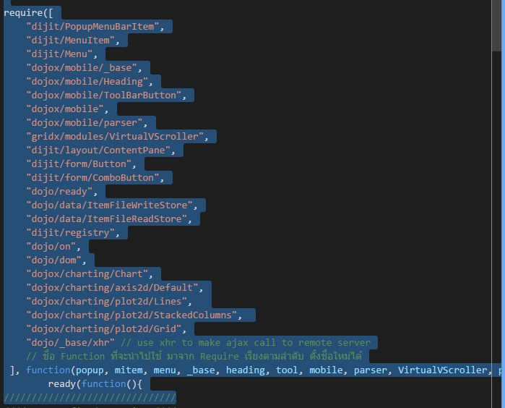
Lesson 1 : lesson1.js เรียก Function มาตรฐาน
ส่วนนี้ เป็นการดึงเอา Function มาตรฐานของ Maqetta มาใช้ ไม่ต้องแก้ไข

Slide 28
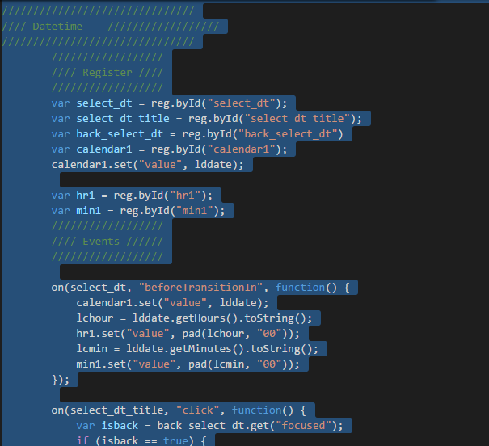
Lesson 1 : การทำงาน view เลือกวันที่ ไม่ต้องแก้ไข
ส่วนนี้ เป็นการควบคุมการทำงานของ view เลือกวันเวลา select_dt ไม่ต้องแก้ไข

Slide 29
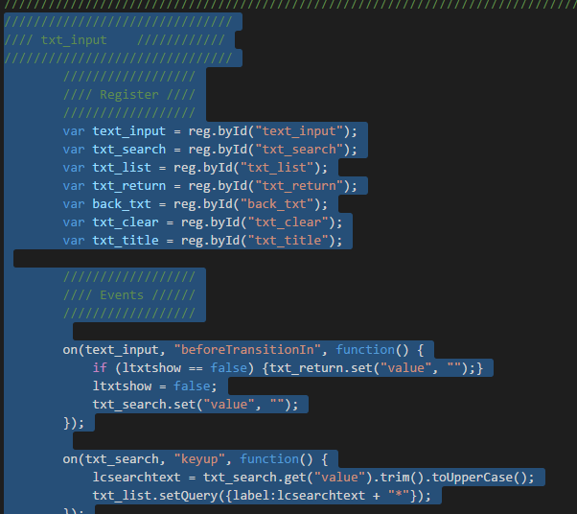
Lesson 1 : การทำงานของ view เลือกข้อความ ไม่ต้องแก้ไข
ส่วนนี้ เป็นการควบคุมการทำงานของ view เลือกข้อความ text_input ไม่ต้องแก้ไข

Slide 30
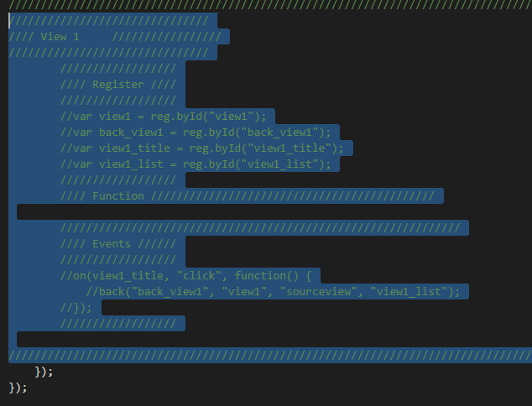
Lesson 1 : Action Code (ลบ // ออกเพื่อ run code)
ส่วนนี้ เป็นการควบคุมการทำงานของ view ที่เราสร้างขึ้น ให้เขียน code ควบคุมการทำงานของ view นั้นๆ
ส่วน Register : การลงทะเบียน objects ที่สร้างใน view
ส่วน Function สำหรับสร้าง function ที่ใช้ใน view นี้
ส่วน Event : คำสั่งให้ Object ทำงานเมื่อมีการกระทำบางอย่าง เช่น click เป็นต้น
ส่วน }); 2 บรรทัดล่างสุด ไม่ต้องแก้ไข

Slide 31
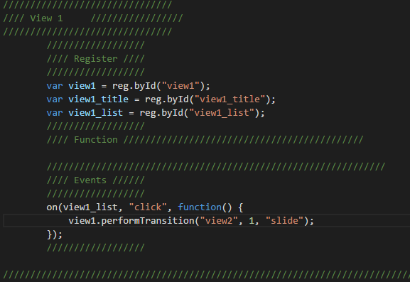
Lesson 1 : ควบคุม view1
ประกาศลงทะเบียน object
Var ชื่อ object = reg.byId(“ชื่อ object”) ;
Function on(ชื่อ object a, “เหตุการณ์ b”, functionc() {});
เมื่อเกิดเหตุการณ์ b ขึ้นกับ object a ให้ทำงาน function
View1.persormTransition(“view2”, 1, “slide”)
ให้ view1 เลื่อนไป view2 แบบ slide ไปข้างหน้า

Slide 32
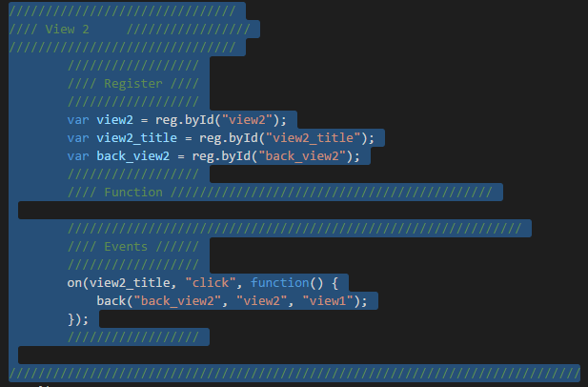
Lesson 1 : ควบคุม view2
ประกาศลงทะเบียน object
Var ชื่อ object = reg.byId(“ชื่อ object”) ;
Function back(“ชื่อปุ่ม back a”, “ชื่อ view ต้นทาง b”, “ชื่อ view ปลายทาง c”)
ถ้ากดปุ่ม a จะเลื่อน view จาก view b ไปยัง view c แบบถอยหลัง

Slide 34
Lesson 2 : view1 <> select_dt
view1
Select_dt
ประกาศตัวแปร d1
ทำการเลือกวันที่ สมมุติว่าเลือก 01/01/2559
D1 = xx/yy/zzzz
lddate = 01/01/2559
D1 = 01/01/2559
D1 = lddate

Slide 35
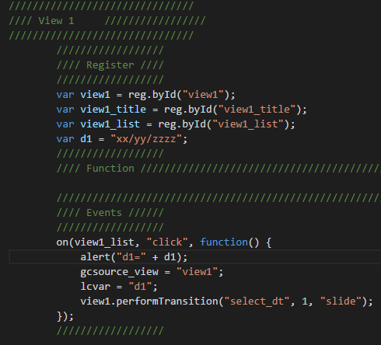
Lesson 2 : ควบคุม view1
ประกาศลงทะเบียน object
ประกาศตัวแปรชื่อ test_date เพิ่ม ด้วยคำสั่ง
var d1 = “xx/yy/zzzz”;
Function alert (“”) คือการแสดงกล่องข้อความในวงเล็บ ผู้ใช้ต้องกดปุ่ม OK กล่องข้อความจึงจะหายไป
กำหนดค่า gcsource_view เพื่อให้ select_dt ทราบว่าหลังจากเลือกวันที่แล้ว จะให้กลับมา view ไหน
กำหนดค่า lcvar เพื่อให้ select_dt ทราบว่าเมื่อเลือกวันที่แล้ว จะให้เก็บค่าวันที่ไว้ในตัวแปรชื่ออะไร
สังเกต d1 ใน alert ที่ไม่มี “” จะแสดงค่าของตัวแปร d1 แต่ “d1” ใน lcvar = “d1” จะเป็นชื่อของตัวแปร ไม่ใช่ค่าของตัวแปร

Slide 37
Lesson 3 : view1 <> text_input
view1
Text_input
ประกาศตัวแปร c1
ทำการเลือกข้อความ สมมุติว่าเลือก 1.1 รายชื่อ
C1 = “”
Text_return = “1.1 รายชื่อ”
C1 = “1.1 รายชื่อ”
C1 = text_return

Slide 38
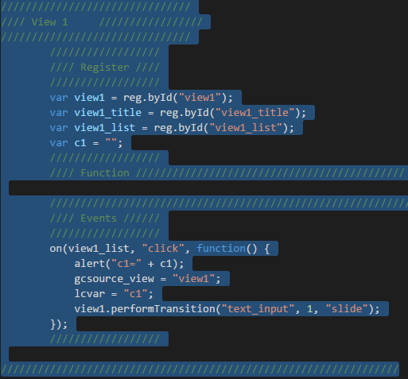
Lesson 2 : ควบคุม view1
ประกาศลงทะเบียน object
ประกาศตัวแปรชื่อ test_date เพิ่ม ด้วยคำสั่ง
var c1 = “”;
Function alert (“”) คือการแสดงกล่องข้อความในวงเล็บ ผู้ใช้ต้องกดปุ่ม OK กล่องข้อความจึงจะหายไป
กำหนดค่า gcsource_view เพื่อให้ text_input ทราบว่าหลังจากเลือกวันที่แล้ว จะให้กลับมา view ไหน
กำหนดค่า lcvar เพื่อให้ text_input ทราบว่าเมื่อเลือกวันที่แล้ว จะให้เก็บค่าวันที่ไว้ในตัวแปรชื่ออะไร
สังเกต c1 ใน alert ที่ไม่มี “” จะแสดงค่าของตัวแปร c1 แต่ “c1” ใน lcvar = “c1” จะเป็นชื่อของตัวแปร ไม่ใช่ค่าของตัวแปร

